Slide 1




Notes:
Thiết kế: Hương Thảo – Zalo 0972115126

Slide 2




Slide 3


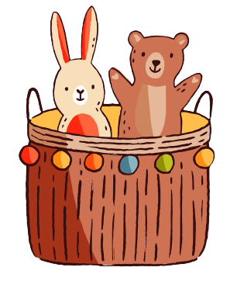
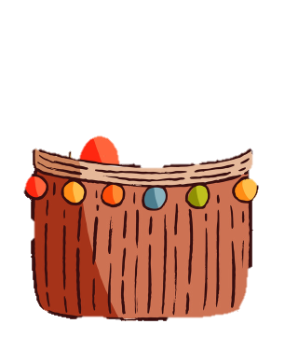




Notes:
GV mời HS nhận xét căn phòng: đồ chơi vứt bề bộn giữa nha.
Dẫn dắt: chúng ta cùng dọn dẹp phòng khách bằng cách trả lời tốt các thử thách để đồ chơi vào giỏ

Slide 4
Muốn tìm số trung bình cộng của nhiều số ta làm như thế nào?
Muốn tìm số trung bình cộng của nhiều số, ta tính tổng của các số đó, rồi chia tổng đó cho các số hạng.

Slide 5
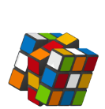
Tìm số trung bình cộng của các số 40 và 60.
Trung bình cộng của 40 và 60 là 50

Slide 6
Mẹ bán ngày đầu 5kg ngô nếp. Ngày thứ 2 bán được 7 kg ngô tẻ. Hỏi trung bình một này mẹ bán được bao nhiêu kg ngô?
Mẹ bán trung bình một ngày số ngô là;
(5 + 7) : 2 = 6 (kg)

Slide 7
Cảm ơn các bạn đã giúp tớ dọn dẹp phòng sạch nhé!

Slide 8

Notes:
Thiết kế: Hương Thảo – Zalo 0972115126

